Slide 1
RNA干扰技术
孙新晓

Slide 2
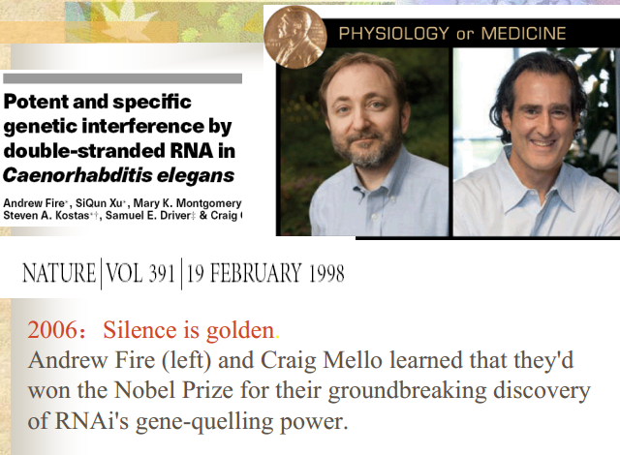
RNA干扰

Slide 3
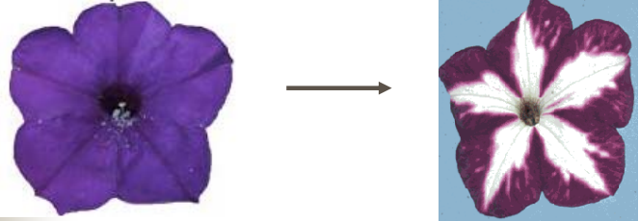
RNA interference 的发现
早在1990年，Jorgensen等在研究如何增加矮牵牛花的颜色时，
观察到一种无法解释的现象：通过添加过量色素基因拷贝来
增加植物花的着色，结果事与愿违，不但花未着色，反而部分
花变为白色。进一步的试验表明，这些导入的基因不仅不表达，
反而使植物本身的基因 表达也受到了抑制，即所谓的共抑制

Slide 4
法尔和梅洛则首次在线虫身上揭示，基因“沉默”的原因在于RNA干扰。
实际上，法尔在接受诺贝尔奖网站采访时提到，第一个在线虫中观察到(RNA干扰)这种特别现象的是康奈尔大学研究生郭苏。
√1995年，从复旦大学毕业后赴美的郭苏在坎菲斯(Kenneth Kemphues)指导下，试图阻断秀丽新小杆线虫的某个基因时，意外地发现反义和正义这两种单链RNA都阻断了该基因的表达。
√1998年，卡耐基研究院 Andrew Fire的研究证明， 在正义RNA也阻断了基因表达的试验中，真正起作用的是微量双链RNA（污染）。是体外转录正义RNA时生成的。这种双链RNA对 基因表达的阻断作用被称为RNA干扰。（RNAinterference,RNAi）。

Slide 5
可惜的是，郭苏和坎菲斯一直没能解释这个奇怪现象。直到3年后，法尔和梅洛才揭开了谜底：在郭苏的实验中，体外转录所得RNA污染了微量的双链RNA，而经过纯化的双链RNA能够高效率地阻断相应基因的表达。这就是RNA干扰。
郭苏后来到加州大学旧金山分校（UCSF）任职。她说：“他们在我们工作的基础上，解释了我们那个让人迷惑的现象，是一个飞跃……我和坎菲斯通过话，我们的工作在这个奖项中有所贡献，我们为此感到自豪，也都认为安德鲁·法尔和克雷格理应获奖。”
启示：在实验时，要认真观察每个现象，发现怀疑并给予证明，不要被误导。

Slide 6
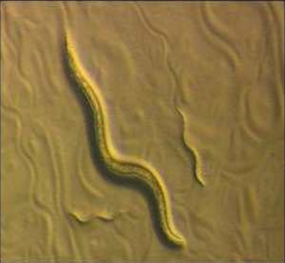



RNAi现象的普遍性
RNAi现象广泛存在于线虫，果蝇，斑马鱼，真菌以及植物等生物体内，这些生物体利用RNAi来抵御病毒的感染，阻断转座子的作用。

Slide 7
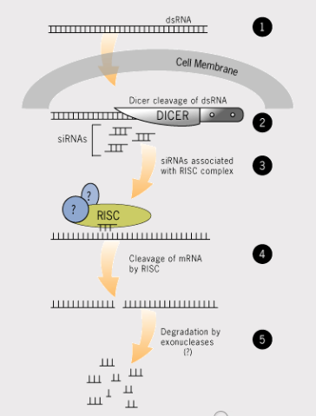
RNA干扰的机理

Slide 8
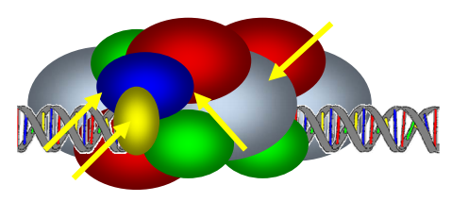
参与RNAi反应的酶
Dicer酶：是RNA酶Ⅲ家族的一个成员。RNA酶Ⅲ是一 种能切割双链RNA的酶。Dice r酶参与RNAi反应，广泛存在于蠕虫，果蝇，真菌，植物及哺乳动物。
结构中包括一个螺旋酶结构域，两个RNA酶Ⅲ结构域，一个双链RNA结合位点。Dicer酶的作用下，双链RNA被裂解成21到23个核苷酸的片断，称为siRNA（shortinterferenceRNA），它启动了细胞
内的RNAi反应。
Dicer
RdRP：细胞内存
在RNAi效应的扩增
系统。能以RNA为模
板指导RNA合成的聚
合酶（RNA-directed RNA polymerase，RdRP）。
在RdRP的作用下，进入细胞内的双链RNA通过类似于PCR的
反应过程，呈指数级的数量扩增

Slide 9
RNA诱导的沉默复合体(RISC)
在RNA干扰机制中，双链RNA诱导同源RNA降解的过程依赖
于RNA诱导的沉默复合体的活性。RISC由Dicer酶，
Argonaute蛋白，siRNA等多种生物大分子装配而成。
RISC中的Dicer具有RNAase ш 结构域，在RNAi的起始阶段负责催化
siRNA的产生，在RISC装配过程中起稳定RISC中间体结构和功能的
作用；Argonaute蛋白是RISC中的核心蛋白，有PAZ和PIWI两个主要的
结构域，前者为siRNA的传递提供结合位点，后者是RISC中的酶切割
活性中心；siRNA是RISC完成特异性切割作用的向导，在成熟的RISC
中虽然只包含siRNA一条链，但siRNA在RISC形成过程中的双链结构
是保证RNAi效应的决定因素。

Slide 10
RNAi的反应过程
1.双链RNA进入细胞后，Dicer酶的作用下被裂解成siRNA；
2.在RdRP的作用下自身扩增后，再被Dicer酶裂解成siRNA；
3.SiRNA的双链解开变成单链，并和某些蛋白形成复合物，
同与siRNA互补的mRNA结合，一方面使mRNA被RNA酶降解，
另一方面以SiRNA作为引物，以mRNA为模板，在RdRP作用下合成出mRNA的互补链。
4.结果mRNA也变成了双链RNA，它在Dicer酶的作用下也被
裂解成siRNA。这些新生成的siRNA也具有诱发RNAi的作
用，通过这个聚合酶链式反应，细胞内的siRNA大大增加，
显著增加了对基因表达的抑制。

Slide 11
RNAi的应用
RNA干扰作为一种简单快速、特异、高效、经济、效果可预测的技术，
具有明显的优势，它比反义核酸优越，比基因敲除简单，具有很好的应用前景，具体可用于以下几个方面：
1.基因功能分析
2.研究信号传导通路的新途径
3.新药物的研究与开发
4.基因治疗
5.其他应用
RNA干扰技术自被发现以来在不断地发展中，由繁变简，近年来一些RNA干扰技术被应用于代谢工程中，并取得了一定的成果……

Slide 12
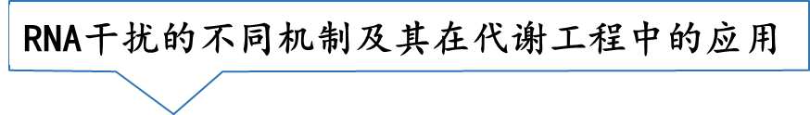
1
2
3
真核体系中
的RNA干扰
需要蛋白辅助的RNA干扰
不需蛋白辅助的RNA干扰
最先发现的RNA干扰机制，但因其机制较为复杂，过程中涉及到酶及复合体等，设计实验运用到实际中较为繁琐，有一定的操作困难
sRNA需要在蛋白的帮助下，与靶标mRNA结合，辅助的蛋白可以提高 sRNA与靶标 mRNA的杂交效率、稳定sRNA、促进靶标mRNA的降解。设计实验及操作较为简单
sRNA不需要蛋白的帮助就可以与靶标mRNA结合，整个干扰机制较为简单，设计简便，操作相对较为容易

Slide 13
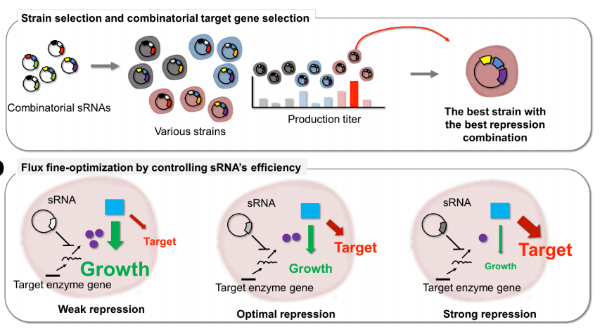
RNA干扰在代谢工程中的应用示意图
a.筛选抑制效果最好的菌株及sRNA组合
b.通过调整代谢流量提高产量

Slide 14
优点
1.较高特异性：能够非常特异地降解与之序列相应的单
个内源基因的mRNA。
2.高效性：相对少量的dsRNA就可以使相应的基因表达
受抑制。
3.可遗传性及远距离效应：RNAi基因表达的效应可以突
破细胞的界限，可传递给子一代。
4.对细胞的有害性小：直接敲除某些基因可能会导致细胞失活，用RNA干扰可避免这种情况

Slide 15
原核生物中的RNA干扰及及应用
大肠杆菌中Hfq蛋白辅助的RNA干扰
不需蛋白辅助的RNA干扰

Slide 16
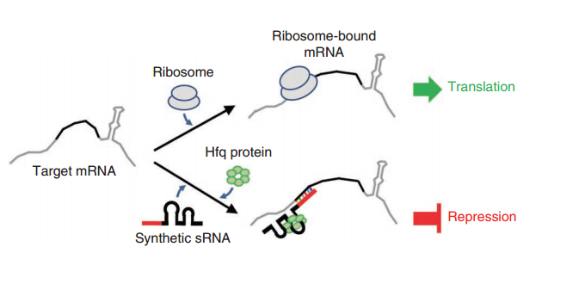
大肠杆菌中Hfq蛋白辅助的RNA干扰
大部分sRNAs由两部分功能序列组成：结合靶标mRNA的序列和支架序列
(E. coli中大部分sRNAs中都有一个二级结构,为招募Hfq蛋白提供支架
Hfq蛋白可以提高 sRNA与靶标 mRNA的杂交效率、稳定sRNA、促进靶标mRNA的降解)
在Hfq蛋白的帮助下，sRNA与mRNA结合，抑制转录
Solomon, K.V., Sanders,, 2012. Metab. Eng. 14, 661–671 .

Slide 17
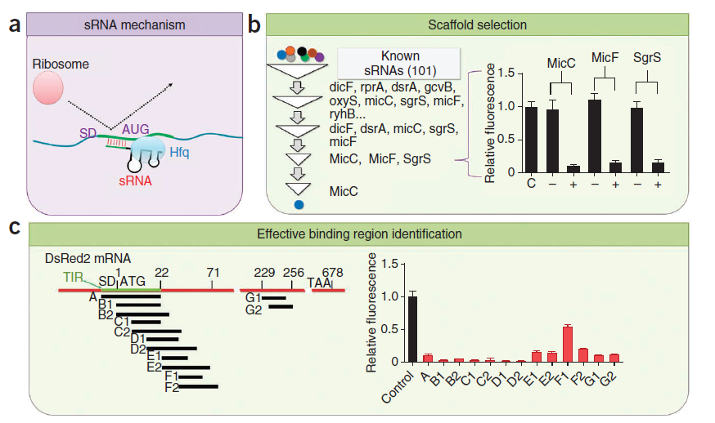
大肠杆菌中Hfq蛋白辅助的RNA干扰
支架的筛选
101个已知的sRNAs，筛掉：
①靶向结合序列未鉴定的
②Hfq蛋白结合序列未鉴定或者缺失的
③靶向不唯一的
最终筛选出三个符合标准的sRNAs
最终筛选出最优的支架MicC
Na, D., Yoo, S.M., Chung, Nat. Biotechnol. 31,170–174

Slide 18
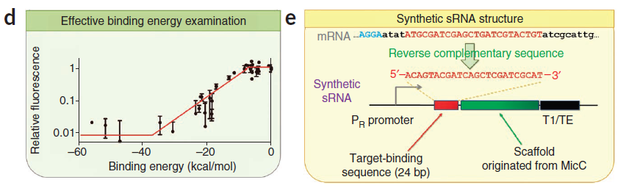
大肠杆菌中Hfq蛋白辅助的RNA干扰
结合区域与抑制效率的关系
翻译起始位点(TIR)
抑制效果最好的D1、D2，抑制效率能达到90%以上
结合能越低，结合越稳定，抑制效果越好

Slide 19
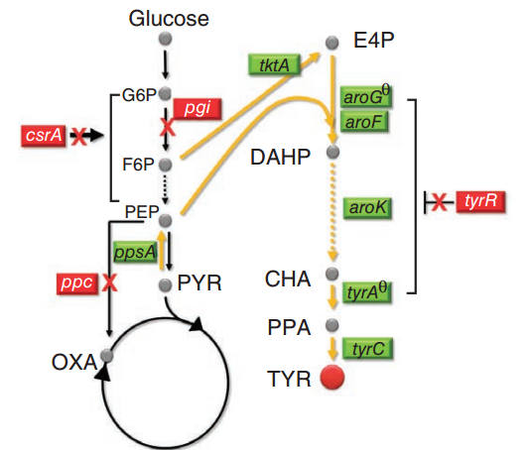
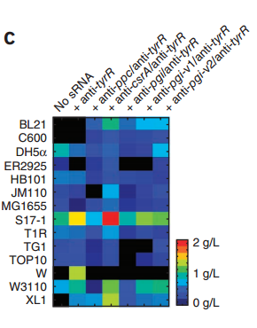
大肠杆菌中Hfq蛋白辅助的RNA干扰
具体实例一：运用sRNA干扰策略在E. coli中提高酪氨酸产量
绿色---过表达基因
红色---sRNA 抑制的靶标

Slide 20
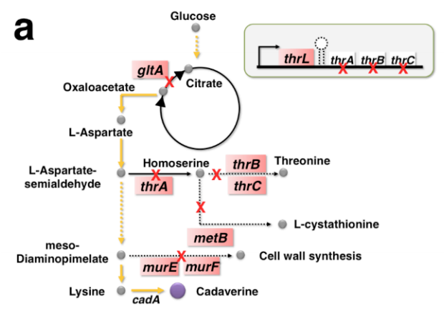
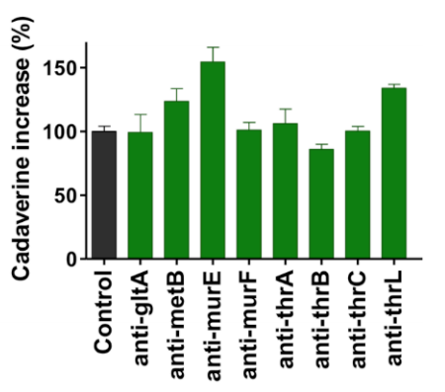
大肠杆菌中Hfq蛋白辅助的RNA干扰
具体实例二：运用sRNA干扰策略在E. coli中提高1.5戊二胺的产量
红色代表候选靶基因
运用sRNA对候选靶基因进行抑制，
产量最高的是对murE进行抑制的体系

Slide 21
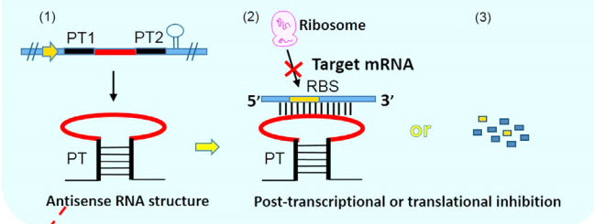
不需蛋白辅助的RNA干扰
茎环结构可以增加反义RNA的结构稳定性，该结构与靶标mRNA结合，
阻止其与核糖体结合，达到干扰基因表达的效果
(mRNA的翻译起始区，包括RBS和起始密码子被认为是最理想的靶标)
Metabolic Engineering 29 (2015) 217–226

Slide 22
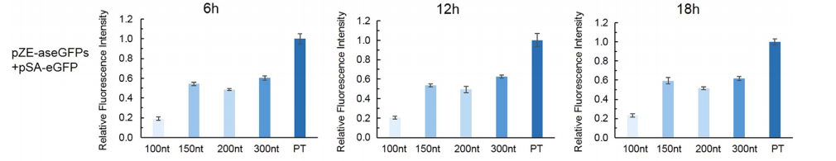
不需蛋白辅助的RNA干扰
asRNA的环的长度及与干扰效率的关系
研究了四种不同长度环的asRNA(100, 150, 200 and 300 nt)与干扰效率的关系
1. PT---空白对照，只有支架没有环
pZEaseGFP ---可产生asRNA的高拷贝质粒
pSA-eGFP---表达报告基因GFP（绿色荧光蛋白）的低拷贝质粒
结果：环长度为100nt的在6-24h的抑制效率为空白的80%， 环长度为150nt,
200nt,300nt,抑制效率分别为44%, 50% 和 38%
增长环的长度，抑制效率并没有增强

Slide 23
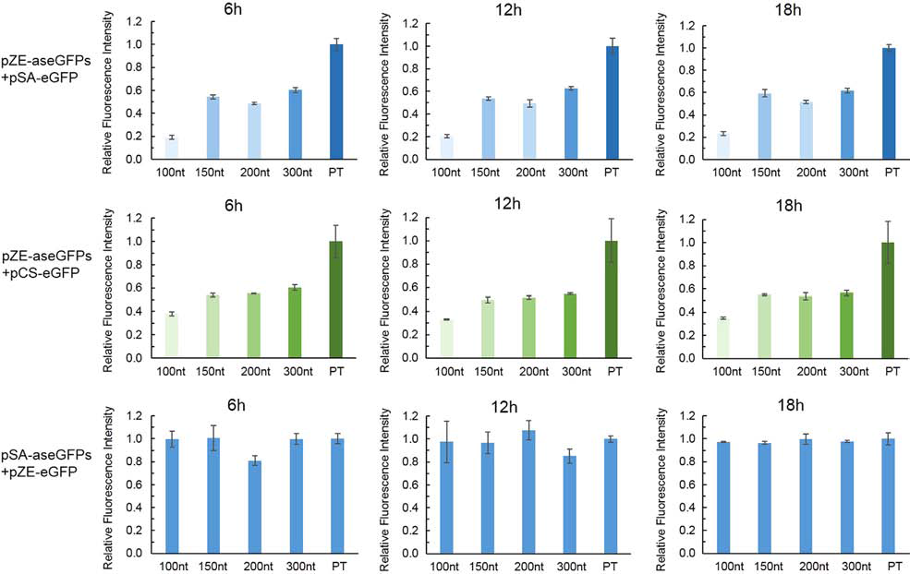
不需蛋白辅助的RNA干扰
asRNA的环的长度及相对丰度与干扰效率的关系
环长度为100 nt时抑制效率最高
asRNA丰度越高抑制效果越好

Slide 24
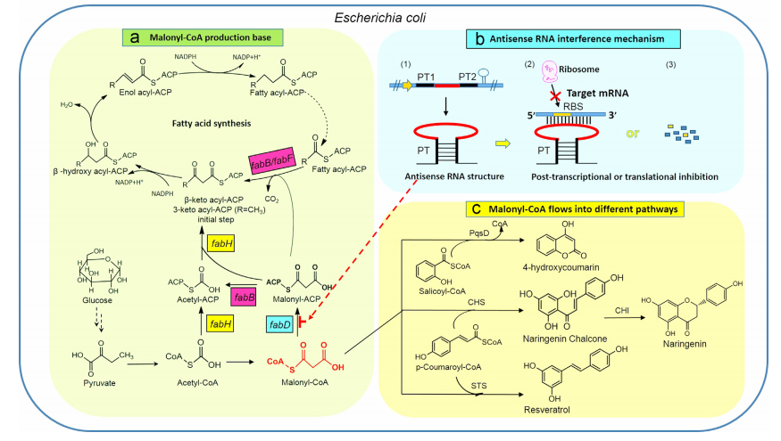
具体实例：运用asRNA干扰策略在E. coli中增加丙二酰辅酶A的量
在脂肪酸合成途径中， fabD, fabF和fabB涉及到丙二酰辅酶A(malonyl-CoA)消耗，之前有报道fabD基因失活会使细胞失活，用RNA干扰的方法增加细胞中丙二酰辅酶A的含量

Slide 25
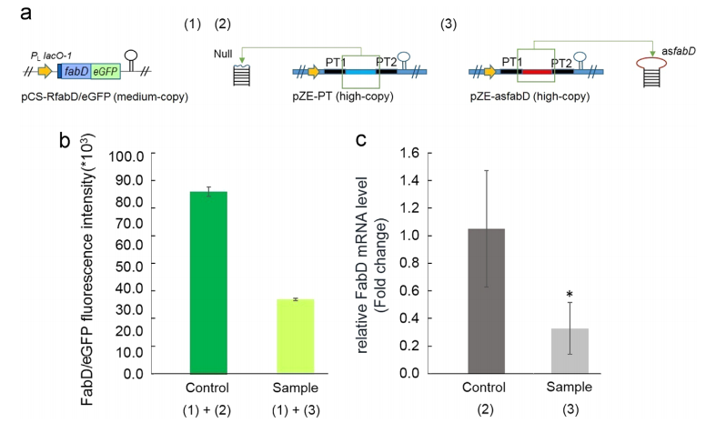
不需蛋白辅助的RNA干扰
asRNA 对fabD翻译及转录的影响

Slide 26
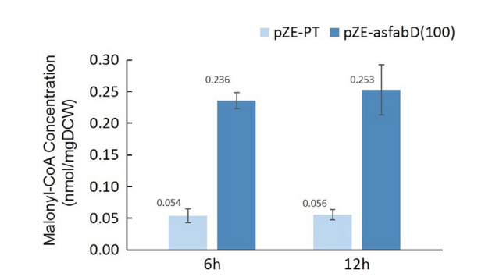
不需蛋白辅助的RNA干扰
干扰fabD对胞内丙二酰辅酶A含量的影响
在6h和12h，丙二酰辅酶A(malonyl-CoA)的量分别增加 4.37 和 4.52倍

Slide 28
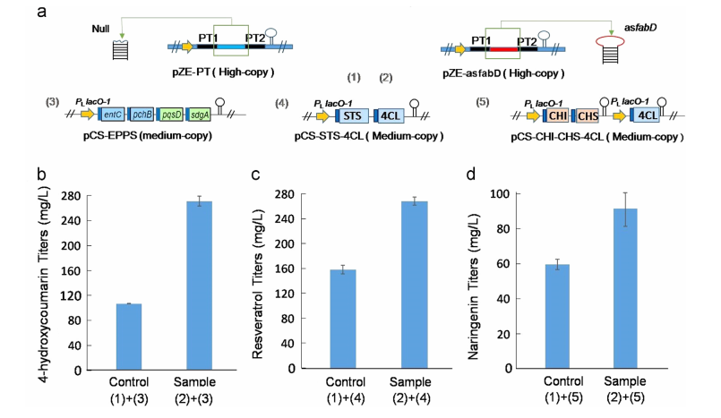
不需蛋白辅助的RNA干扰
RNA干扰提高目标产物产量
4-羟基香豆素、白藜芦醇和柚皮素的产量分别提高2.53倍，1.70倍和 1.53倍

Slide 29


